Slide 1
ECICEP
ROLES DE LA ESTRATEGIA

Slide 2


Referente DSSÑ
Equipo ECICEP
Profesional Gestor/a
Equipo gestor DSSÑ
TENS Gestor/a
Coordinador/a comunal
Profesional de enlace
Referente local ECICEP
Gestor nivel secundario/hosp
Profesional médico
Profesional no médico
ROLES EN ECICEP

Slide 3

Apoyar en el avance de la implementación en la red, aportando desde su área de trabajo.
Equipo gestor DSSÑ
Enfermera.
Responsable en la implementación de la estrategia
en toda la red.
Referente DSSÑ
Reuniones Bimensuales: temas priorizados según líneas de trabajo identificadas (Profesional de enlace,
Integración de programas, Participación comunitaria y Atención integral/PCI).
Acompañamiento técnico: visitas en terreno o encuentros vía zoom con establecimientos definidos
para aplicar pauta de implementación, capacitación general.
Acompañamiento clínico: visitas en terreno o encuentros vía zoom con el fin de apoyar el ámbito práctico de la atención clínica en box (atención directa, registros)
Consultorías: encuentros clínicos para analizar casos de personas donde se desprendan necesidades de orientación en el contexto de una mejora continua.

Slide 4

Referente DSSÑ
Equipo ECICEP
Profesional Gestor/a
Equipo gestor DSSÑ
TENS Gestor/a
Coordinador/a comunal
Profesional de enlace
Referente local ECICEP
Gestor nivel secundario/hosp
Profesional médico
Profesional no médico
ROLES EN ECICEP

Slide 5


Coordinador/a comunal
Trabajo en conjunto con referente en Servicio de Salud.
Acompañar a establecimientos en el proceso de diseño, implementación e instalación de la ECICEP.
Ser el nexo con los encargados de los centros de salud y con las autoridades locales.
Introducir la urgencia del cambio y ser capaz de sensibilizar a los equipos de salud y
autoridades comunales.
Se espera que realice un diagnóstico de sus centros para sugerir las mejores estrategias en
cada uno de ellos y defina las condiciones óptimas para iniciar.
Deberá realizar evaluaciones en terreno permanentes y realizar las medidas correctivas necesarias.
En el futuro, se espera que sea quien continúe la escalabilidad en conjunto con el Servicio
de Salud en el territorio a cargo.

Slide 6
Referente DSSÑ
Equipo ECICEP
Profesional Gestor/a
Equipo gestor DSSÑ
TENS Gestor/a
Coordinador/a comunal
Profesional de enlace
Referente local ECICEP
Gestor nivel secundario/hosp
Profesional médico
Profesional no médico
ROLES EN ECICEP

Slide 7


Referente local ECICEP
Profesional de un centro de salud, con el cual el equipo gestor de DSSÑ y coordinador
comunal se contactará para iniciar la implementación de la ECICEP.
Año 2021 sugerimos que el encargado de Programa Personas mayores en primera instancia
asumiera este rol y/o encargado de programa adulto.
Ser el responsable de liderar implementación en el establecimiento.
Monitoreo y retroalimentación de brechas y metas.
-Que sea un profesional con al menos 3 años de experiencia en la coordinación
-Que conozca el funcionamiento técnico administrativo de la red local (RCE, metas,
IAAPS, COMGES, Programación, Agenda, etc.)
-Que sea capaz de proponer soluciones a los problemas que se presenten.
-Que se capacite en los cursos que gestione el Servicio de Salud.
-Que realice coordinaciones con todas las áreas internas que se requieran, para
garantizar el éxito de la ECICEP.

Slide 8

Equipo local ECICEP
Encargado Adulto Encargado MAIS Encargado ERA
Encargado Personas mayores Encargados de sectores Equipos psicosocial Invitados según tema
Dupla gestora Director establecimiento
Liderará la construcción e implementación del proceso de cambio al interior de la organización.
Se sugiere la conformación de equipos operativos, que cuenten con la designación de un encargado, la participación continua de director/a del centro de salud, de los jefes de sectores, incorporar a otros profesionales referentes del curso por vida, facilitador intercultural, gestor comunitario, técnicos de enfermería de nivel superior (TENS) y/o, administrativos de admisión, entre otros.
Se propone calendarizar reuniones semanales, en las que puedan participar referentes del Servicio de Salud y encargado/a comunal para la ECICEP, con el objetivo de acompañar a los equipos en este proceso de transformación

Slide 9
Referente DSSÑ
Equipo local ECICEP
Profesional Gestor/a
Equipo gestor DSSÑ
TENS Gestor/a
Coordinador/a comunal
Profesional de enlace
Referente local ECICEP
Gestor nivel secundario/hosp
Profesional médico
Profesional no médico
ROLES EN ECICEP

Slide 10



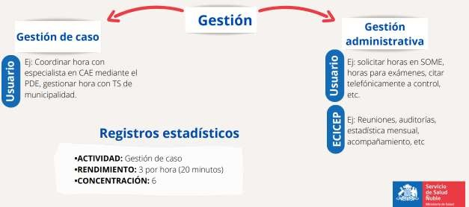
TENS Gestor/a
Profesional Gestor/a
Con el objeto de facilitar el cuidado integral de las personas con alto riesgo, en cada equipo de sector se requiere de profesional y TENS que las acompañen con condiciones crónicas en el cuidado de su salud.
Gestión
De Caso
“Toda gestión externa que se realice en relación a un usuario con el intersector u otras instituciones de salud, considerando la conexión con el profesional de enlace y teniendo como fin apoyar en el automanejo del usuario y mantener la continuidad de la atención”.

Slide 11

Profesional Gestor/a
Intermediar entre la persona consultante y los otros profesionales de la salud, coordinando las atenciones y al equipo según las necesidades individuales.
Desarrollar o coordinar planes individuales colaborativos, con énfasis en potenciar el automanejo y la participación activa de la persona con condición crónica, incorporando a la familia y/o los cuidadores del proceso de cuidado y acompañamiento.
Coordinar PCI con equipo de sector.
Priorizar entrega de equipos de automonitoreo y telemedicina
Velar por la provisión y registro de los cuidados biopsicosociales
de la manera más efectiva y eficiente, según la realidad local.
Manejar y monitorear la referencia y
CR entre distintos NA.
Coordinación con PDE para continuidad del cuidado de
personas consultantes a urgencia y hospitalizaciones.
Articulación con el intersector según
corresponda.

Slide 12


TENS Gestor/a
Apoyar en la gestión de la persona de alta complejidad, según lo que determine el profesional designado.
Realizar el rescate de personas de alta complejidad,
mediante contacto telefónico o visitas domiciliarias.
Monitorizar los parámetros y el cumplimiento de metas de la persona de alta complejidad, en apoyo al profesional gestor.
Realizar la gestión de atención de la persona de mediana complejidad (según disponibilidad del profesional gestor).
Pesquisar personas que podrían beneficiarse de la ECICEP.
Educar a las personas en medidas que favorezcan y apoyen el automanejo.

Slide 13
Referente DSSÑ
Equipo local ECICEP
Profesional Gestor/a
Equipo gestor DSSÑ
TENS Gestor/a
Coordinador/a comunal
Profesional de enlace
Referente local ECICEP
Gestor nivel secundario/hosp
Profesional médico
Profesional no médico
ROLES EN ECICEP

Slide 14

Profesional de enlace
El PDE genera la conexión entre APS y el resto de los niveles asistenciales, articulando los actores y favoreciendo la continuidad de la atención.
Como DSSÑ este profesional está en la DAP (enfermera asesora) y mantiene contacto con referentes de la ECICEP
¿Qué realiza?
-Deriva a APS semanalmente egresos hospitalarios por motivos de condición crónica para rescate oportuno de
APS, con atención efectiva.
-Deriva semanalmente reporte y DAU de usuarios crónicos atendidos en urgencia para rescate oportuno de APS, con atención efectiva.
-Recibe solicitudes de gestión desde APS dirigidas a resolver horas postergadas de control con especialista,
obtener documentos clínicos, agilizar horas de procedimientos y/o exámenes de usuario crónicos.

Slide 15
Referente DSSÑ
Equipo local ECICEP
Profesional Gestor/a
Equipo gestor DSSÑ
TENS Gestor/a
Coordinador/a comunal
Profesional de enlace
Referente local ECICEP
Gestor nivel secundario/hosp
Profesional médico
Profesional no médico
ROLES EN ECICEP

Slide 16

Profesional médico
Médico General
G1 G2 G3
Médico de familia
G3
Médico de cabecera a cargo de la continuidad y atención clínica de la persona según el plan de cuidado diseñado en el ingreso con la persona.
Participación activa en todo el proceso de cuidado incorporando acciones de apoyo al automanejo, participación en consultorías, entre otras.
Participa en la evaluación, el seguimiento clínico y la interlocución entre atención primaria y los especialistas del nivel secundario para optimizar el manejo de personas de alto riesgo.
Contribuye a la toma de decisiones consensuadas, integrando las opiniones de los integrantes del equipo de salud, para lograr los objetivos planteados.
En APS o vía telemedicina, realizarán consultorías de casos clínicos de mayor complejidad.
Ingresos integrales
Plan de cuidado integral Receta unificada Control integral Análisis de caso

Slide 17
Referente DSSÑ
Equipo local ECICEP
Profesional Gestor/a
Equipo gestor DSSÑ
TENS Gestor/a
Coordinador/a comunal
Profesional de enlace
Referente local ECICEP
Gestor nivel secundario/hosp
Profesional médico
Profesional no médico
ROLES EN ECICEP

Slide 18


Profesional no médico clínico
G1
G2
G3
Desde la mirada multidisciplinaria tendrán que brindar una atención de salud integral basada en las necesidades individuales de cada persona y su familia a lo largo del ciclo vital.
Educar, entregar apoyo al automanejo de las personas con morbilidad crónica y como consecuencia contribuir al empoderamiento tanto de la persona con morbilidad crónica como de su familia en el manejo de la enfermedad.
Potenciar el trabajo multidisciplinario, promover la comunicación y coordinación continua y expedita procurando que el equipo de cabecera sea activo en el cuidado de la salud de sus personas.
Control integral Plan de cuidado integral
Consejerías Análisis de caso

Slide 19

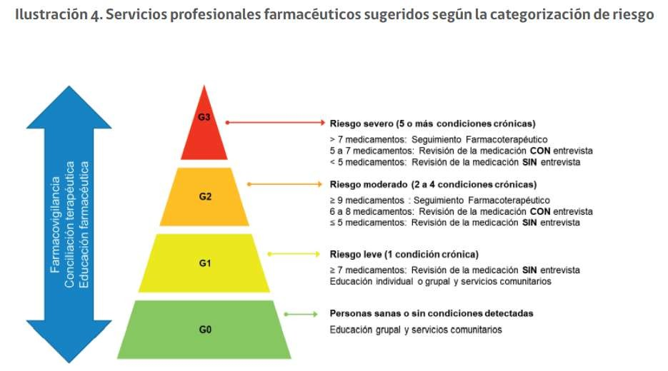
Profesional no médico clínico: Químico Farmacéutico
G1
G2
G3

Slide 20

Administrativos
Identificar el flujo de atención correcto según la demanda
de las personas en materia de asistencia sanitaria.
Identificar la priorización de la demanda desde el primer contacto para solicitud de atención y poder transmitirlo tanto al usuario, su familia y equipo de salud.
Apoyar el registro y actualización de datos para facilitar
contactabilidad.
Apoyar en el rescate de personas según indique gestor /
gestora de casos.
Brindar información a la comunidad que lo requiera sobre el funcionamiento del centro de salud en materia de horarios, profesionales, actividades, entre otros.
Será importante contar con personal administrativo, que tenga manejo y conocimiento respecto de las prestaciones que existen a lo largo del curso de vida, de los sistemas de registro y del territorio local; así como también que cuente con habilidades comunicacionales y socio colaborativas que permitan tener interacciones efectivas con la población que atienden.

